Slide 1
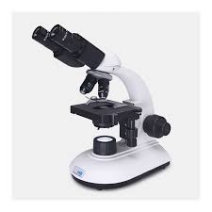
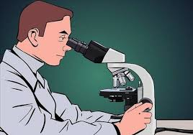
GENEL BİYOLOJİ LAB I
DERS 2
MİKROSKOP KULLANIMI VE PREPARAT HAZIRLANMASI

Slide 2
Mikroskop, Yunanca "mikro" ve "skop" kelimelerinden meydana gelmiş bileşik bir kelimedir.
Mikro, küçük; skop, bakıcı, gözleyici anlamına gelir. Sözcüğü bütünüyle ele aldığımız zaman, küçük şeylere bakıcı; küçük şeyleri gören anlamı ortaya çıkacaktır.
isim tanımında da anlaşılacağı gibi bir mikroskop gözle görülemeyecek kadar küçük şeylerin gözlenip incelenmesi amacıyla kullanılmaktadır.

Slide 3
Mikroskop, 1590 ile 1610 yılları arasında keşfedilmiştir. Mikroskobu bulan kişi kesin olarak bilinmemekle beraber, bazı kaynaklar Galileo`yu öne sürmektedir.
Bazı kimselere göre de mikroskobun babası Leeuwenhoek adındaki Hollandalı bir bilim adamıdır. Ancak bu şahıs mikroskobu keşfetmemiş; mikroskopla birçok keşiflerde bulunmuştur.

Slide 4
Mikroskopta, büyütme iki aşamalıdır.
Objektif diye isimlendirilen mercek, ilk büyütülmüş görüntüyü verir. Bir de gözle bakılan ve oküler adı verilen mercek vardır ki, ilk görüntüyü büyütür.
Gerçekte, gerek objektif ve gerekse gözle bakılan kısım, birkaç mercekten meydana gelen mercek grupları niteliğindedir.

Slide 5
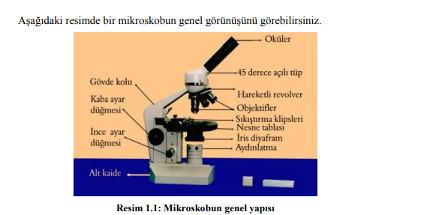

Slide 6
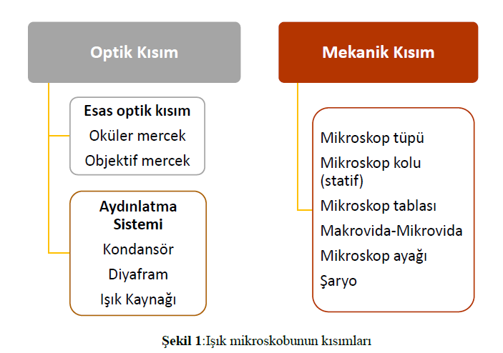

Slide 7
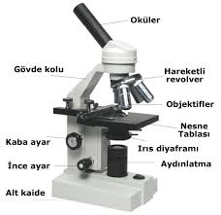
Mekanik Kısım:
1) Preparat Tablası
Preparat tablası incelenecek olan nesnenin sabitlenmesi veya konumunun bozulmadan yer değiştirilmesi gibi işlevleri yerine getiren parçadır. Lam-lamel üzerine yerleştirilen numune preparata üzerindeki yaylı esnek tutuculara sabitlenir.

Slide 8
2) Makro ve Mikrovida:
Büyütme sırasında cismin görülebilmesi için mercek ile aralarında belli bir uzaklık bulunmalıdır, buna çalışma uzaklığı denir. Çalışma uzaklığının ayarlanmasıyla da çalıştığınız objenin net görünmesini sağlarsınız. Çalışma uzaklığının ayarlanması gövde üzerinde bulunan makro ve mikrovida ile yapılır. Çalışma uzaklığı ayarlamada makrovida kaba, mikrovida ise ince ayar sağlar. Bu ayarlama sırasında objektif ile preperatın arasındaki çalışma uzaklığına çok dikkat edilmeli, preperatın ve objektifin zarar görmemesine özen gösterilmelidir.

Slide 9
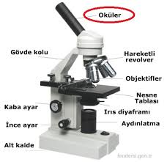
Optik Kısım:
1) Oküler
Oküler, gözlerimizi dayayarak baktığımız ağzı kauçuk lastikten imal edilen görüntü oluşumundaki son mercek grubudur.
Tüp içinde objektif tarafından oluşturulan görüntüyü büyütmek ve zahiri görüntüyü hazırlamak, objektifin ışık kusurlarını düzeltmek gibi fonksiyonları mevcuttur.
Bazı mikroskoplarda tek oküler bulunmakla beraber genelde çift oküler kullanılır.

Slide 10
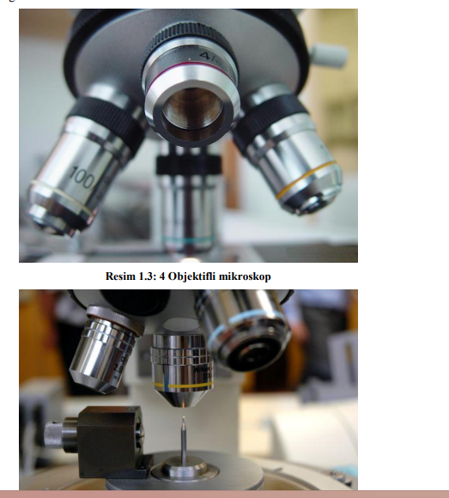
2)Objektif ve Objektif Çeşitleri
Optik kısmın en önemli parçası objektiflerdir. Objeden gelen ışık demetlerini toplamak ve büyümüş gerçek görüntü oluşturmaktır.
Objektifler esas büyütme işlemini yapan merceklerden meydana gelmiştir. Ayrıca görüntülenen objenin büyütme kat sayısını da belirler.
Bu nedenle objektifler, farklı büyütme kat sayılarına göre imal edilir. Mikroskoplarda tek objektif bulunabileceği gibi bu sayı beşe kadar da çıkabilir.

Slide 11
Mikroskobun cinsine göre çeşitli objektifler vardır. Standart objektif büyütme oranları 4x, 10x, 20x, 40x ve 100x’dir.
Genelde mikroskoplarda bulunan objektifler 10'luk, 40'lık ve 100'lüktür.

Slide 12
Mikrobiyolojide en sık 100'lük objektif kullanılır. Bu objektif, lam ile objektif arasına immersiyon yağı (sedir yağı) damlatılarak kullanılır.
Bu nedenle immersiyon objektifi olarak da adlandırılır. iki aşamalı olan büyültme işleminin ilk ve esas olanı yapan objektiflerden yansıyan görüntü bir sonraki başlıkta anlatılacak olan okülerde tekrar büyültülerek görüntü elde edilir.
Bu büyütme oranı hesabı objektif ve oküler büyütme oranlarının çarpımı ile bulunur.

Slide 13
3)Kondansör
Kondansör ışık kaynağı ve diyaframın üst kısmında bulunan mercek sistemidir. iki veya tek mercek bulunabilir.
Kondansörün fonksiyonu ışığı obje üzerinde odaklamak ve yoğunlaştırmaktır.
Böylece ışığın dağılarak görüntüyü bozması önlenir ve rezolüsyon artar. Sıcak lambayı optik bölümlerden ve kullanıcıdan uzak tutar.

Slide 14
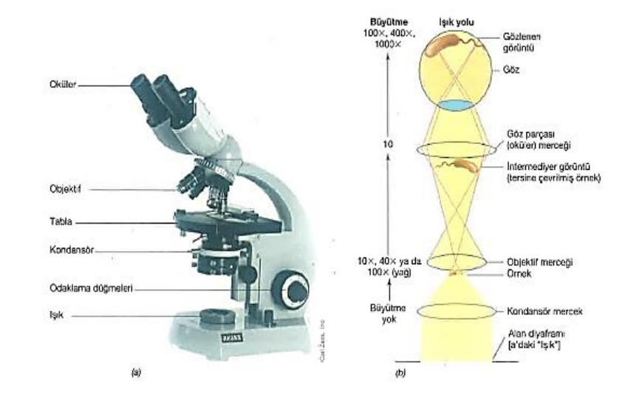

Slide 15
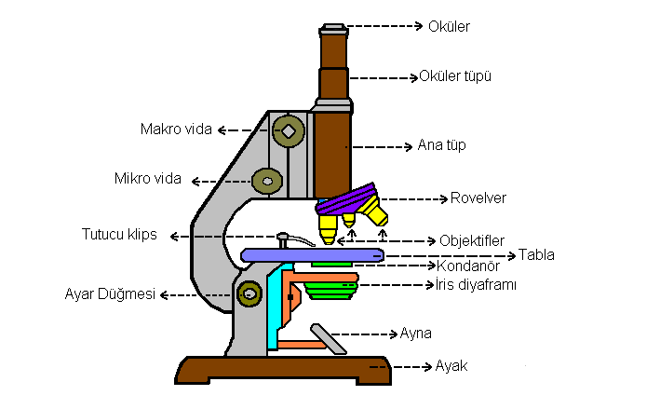
4)Diyafram
Işık kaynağından gelen ışık demetinin çapını kontrol etmek için kullanılır.
Işık kaynağının üstünde ya da kondansörün altında yerleşiktir. Işığın şiddetini azaltmak için değil, en iyi kontrast ve rezolüsyon elde edilecek ışık çapını ayarlamak için kullanılır.

Slide 16
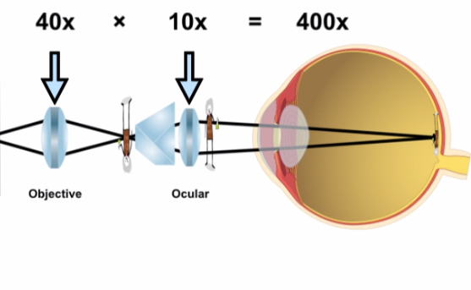
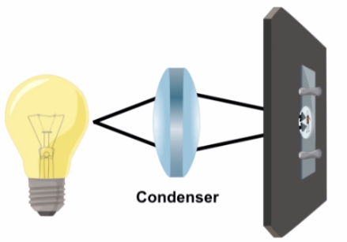
Işık Mikroskobunun çalışma prensibi ve görüntünün gözde oluşumu;

Slide 17
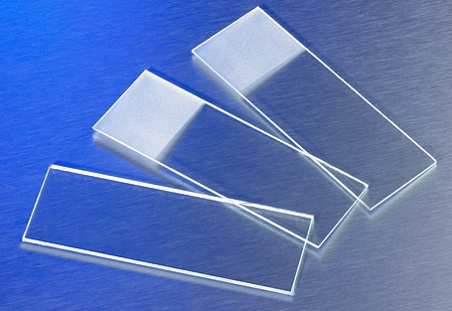
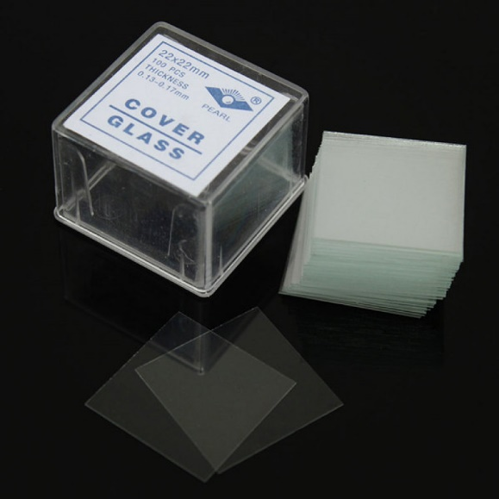
Lam ve Lamel
Üzerine numune yerleştirilen cam parçadır. Lam ve lamel arasına yerleştirilen numune iki camın birleştirilmesiyle kesit görüntü almaya uygun hâle getirilir.
Lam
Lamel

Slide 18
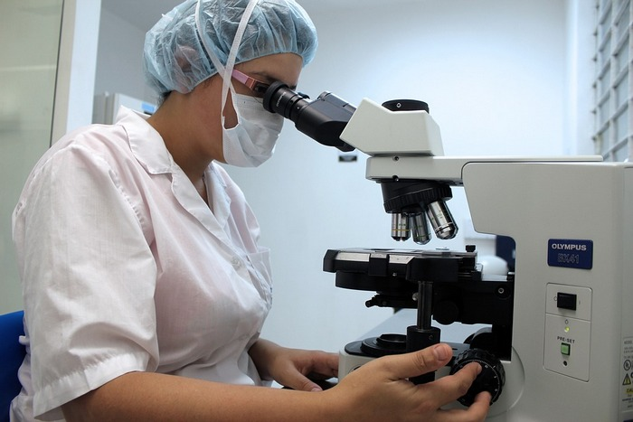
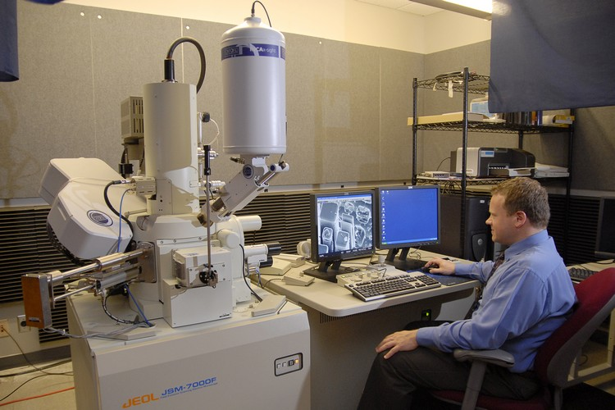
Mikroskop Cihazlarının Kullanım Alanları
Mikroskoplar ilk anda akla geldiği gibi sadece mikropların incelenmesinde kullanılan tıbbi bir cihaz değildir.
Aslında mikroskop sanayi ve bilim dallarına hitap eden genel bir cihazdır.

Slide 19
Kullanım alanlarının başında tabi ki tıp bilimi gelmektedir. Doku inceleme bilimi patolojinin vazgeçilmez cihazlarıdır. Bazı kan analizlerinde hâlen kullanılmaktadır.
Tıp alanındaki gelişmelere günümüzde hâlen ışık tutmaktadır. Hatta gelişen teknolojiyle mikroskoplar zor ameliyatlarda çeşitli isimler altında kullanılmaktadır.
Enfeksiyon hastalıklarında virüslerin tepkileri hareketleri ve buna bağlı olarak ilaç sanayisinde önemli bir yer tutmaktadır.

Slide 20
Tıbbi işlemlerde geniş yere sahip olan mikroskop, yine yakın bir bilim dalı olan biyoloji alanında büyük öneme sahiptir. Canlı dokuları ve hücrelerinin incelenmesi, bitkilerin incelenmesi, genetik daldaki gelişmelerde mikroskoplardan büyük ölçüde faydalanılmaktadır.
Mikroskoplar kimya sektörü başta olmak üzere diğer sanayi dallarında da geniş bir kullanım alanına sahiptir. Tekstil, maden, ziraat gibi sektörler örnek verilebilir. Elektronik sanayisinde ise chiplerin tasarımı ve üretiminde önemli bir yer tutar.

Slide 21
Günümüzün teknolojisi nanoteknoloji alanında mikroskop cihazları önemli bir yer tutmaktadır.
Hatta var olan mikroskoplar yetersiz kaldığından yenilerinin tasarımı ihtiyacı doğmuştur.
Nanoteknolojinin gelişmesi ile artık mikroskopları tüm bilim ve sanayi dallarında görmek mümkündür.

Slide 22
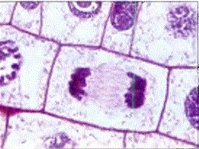
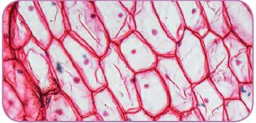
Mikroskop Cihaz Çeşitleri
Mikroskoplar kullanım alanlarına ve teknolojilerine göre çeşitlilik göstermektedir. Temel yapıları ve amaçları aynı olsa da her alanda farklı türde mikroskoplara rastlanmaktadır. Mikroskop çeşitleri aşağıdaki başlıklarda listelenmiştir.
IŞIK MİKROSKOBU
Işık mikroskobunda, kaynaktan gelen görünür ışık (beyaz ışık), incelenecek örnek içinden geçerek objektif merceğine ulaşır.

Slide 23
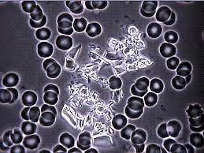
2. Karanlık Alan Mikroskobu
Preparata gelen merkezi ışınlar engellenerek sadece oblik ışınların incelenecek örneğe ulaşması sağlanır. Böylece obtik gelen ışınların preparattaki partiküller tarafından yansıtılması gerçekleşir.

Slide 24
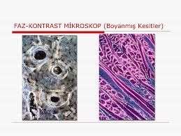
3. Faz Kontrast Mikroskobu
Refraktif indeksi farklı yapılar arasında faz ve kontrast farklılığı yaratılmasıdır. Bu fark normalde de vardır ancak göz ya da fotoğraflarda izlenemez.
Görüntü bu mikroskoplarda iki türlü oluşturulmaktadır.
Pozitif (karanlık) faz kontrast: Örnek detayı, aydınlık geri plan üzerinde koyu yapılar olarak izlenir.
Negatif (aydınlık ) faz kontrast: Örnek detayı, karanlık geri plan üzerinde parlak yapılar olarak izlenir.

Slide 25
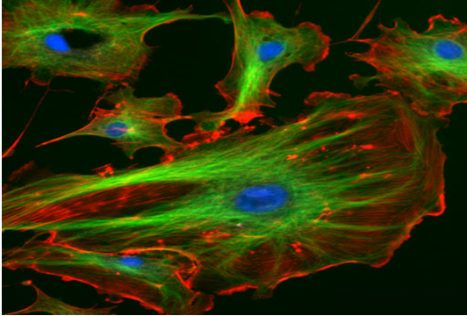
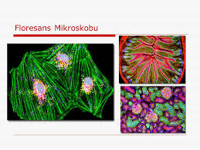
4. Floresan Mikroskobu
Bazı maddeler kısa dalga boyundaki ışığı absorbe ederek uzun dalga boyunda ışık olarak yansıtır. Floresan mikroskoplarda bu özellikten yararlanılarak görüntü elde edilir.
Genellikle ultraviyole (360 nm) ya da mavi ıĢık (400nm) kullanılır. Civa buharlı lambalar, ksenon gaz lambaları kullanılır.
Floresan mikroskoplarda, arzu edilen dalga boyundaki yansımanın görüntülenebilmesi için bazı filtreler kullanılır. Işık kaynağının önünde objeye ulaşacak dalga boyunu seçen bir filtre, objektiften sonra kısa dalga boyunun göze ulaşmasını önleyen bir filtre yerleştirilmiştir.

Slide 26
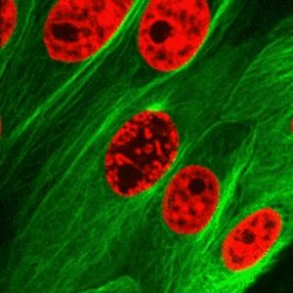
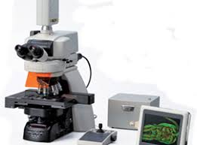
5. Konfokal Mikroskop
Floresan mikroskopun bir gelişmiş modelidir. Floresan boyama yapılan preparatların incelenmesinde kullanılır. Diğer mikroskoplardan farkı, kesit kalınlığı içinde farklı seviyelerde netleşmeyi sağlayıp kesitten daha ince optik kesitler alınmasını sağlamasıdır.

Slide 27
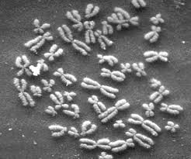
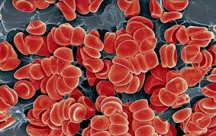
6. Elektron Mikroskobu
Elektron mikroskobu genel olarak cisimden saçılan elektronların görüntülenmesi üzerine kuruludur. Maddeyle etkileşen elektronların dalga boyu, bu görüntülemenin nanometre boyutlarında yapılmasına olanak sağlar.
Bu tip mikroskoplar, elektron enerjisine ve ölçüm aletinin çalışma moduna göre geçirimli elektron mikroskobu, taramalı elektron mikroskobu, düşük enerjili elektron mikroskobu gibi farklı sınıflara ayrılır.
Kullanım alanları temel bilimlerden (başta katı hâl fiziği olmak üzere jeoloji, biyoloji gibi birçok dalı içine alarak), tıbbi ve diğer teknolojik uygulamalara kadar geniş bir yelpazeyi kapsar.

Slide 28
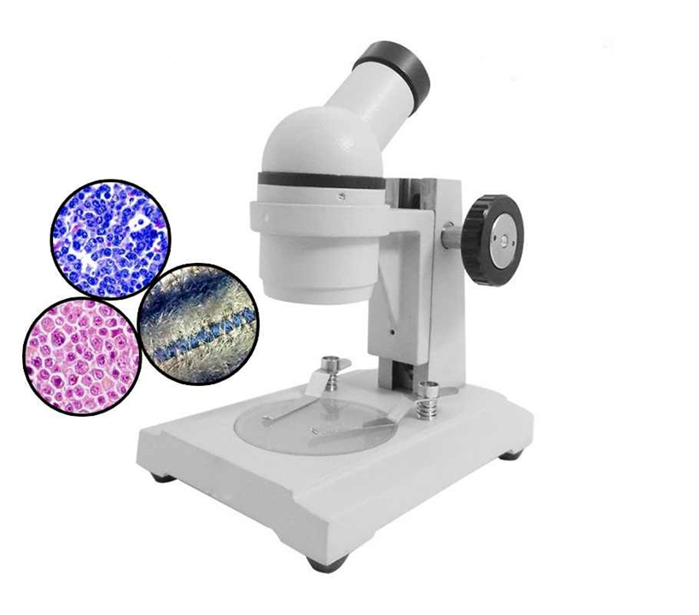
7. Diseksiyon mikroskobu :
Bir stereo mikroskop türü olan diseksiyon mikroskopu normal göz ile ayırt edilmesi zor olan makro yapıların daha net bir şekilde gözlemlenebilmesine olanak sağlar. Stereo özelliği sayesinde incelenen yapı 3 boyutlu olarak görüntülenir. Deney hayvanı çalışmalarında girişimsel uygulamalarda sıklıkla kullanılır.

Slide 29
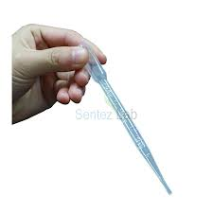
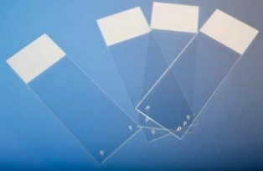
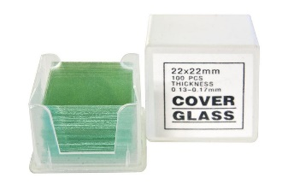
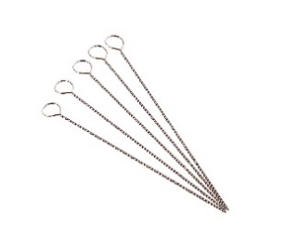
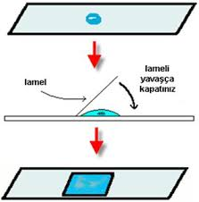
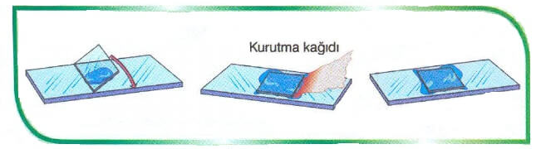
Preparat Hazırlama
lam
lamel
öze
Pastör pipet

Slide 30
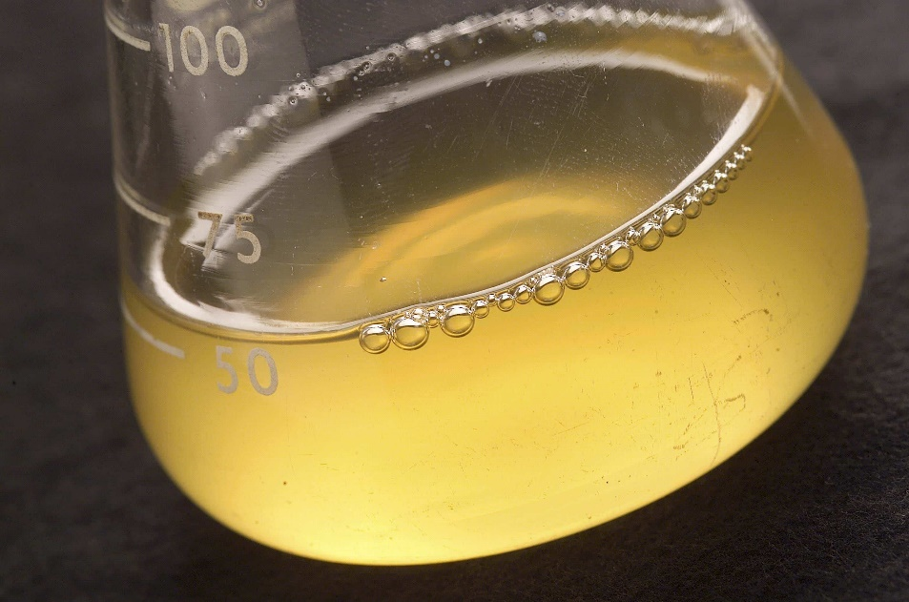
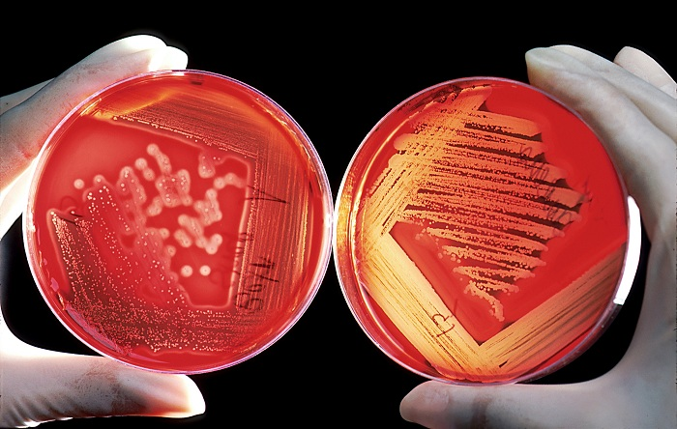
1) örnek sıvı ise (örn; sıvı besi yerinde büyütülmüş bakteri) ;
Lama damlatılmadan önce iyice çalkalanır.
Steril bir pipet yardımıyla bir damla damlatılır.
Lamel 45° derecelik açıyla, baloncuk oluşumu engellenerek kapatılır.
2) Örnek katı ise (örn; katı besi yerine ekilmiş bakteri) ;
Lama bir damla saf su konur.
Öze yakılıp soğutulur.
Örnek alınıp damlanın bir kenarında ezilir.
Sonra su damlası ile azar azar karıştırılarak lamın üzerine ince bir tabaka hâlinde yayılır (smear yapma).
Öze tekrar yakılıp soğutulur.
Lamın havada kuruması beklenir.
Mikroorganizmaların lam üzerine fiksasyonu (yapışması) hızlıca alevden 2-3 kez geçirilerek veya kimyasallarla sağlanır.
Hazırlanan preparatlar ışık mikroskobunda incelenir.

Slide 31
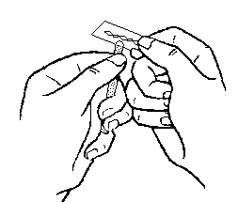
3) Kesit alınarak hazırlanması gereken bir örnek ise;
Kesit alma teknikleri kullanılarak ya da kesit almayı sağlayan cihazlar kullanılarak kesit alma işlemi tamamlanır.
Kesit alma işlemi gerçekleştirildikten sonra lamın üzerine 1 damla saf su konulur ve kesilen örnek yerleştirilir. Lamel 45° derecelik açıyla, baloncuk oluşumu engellenerek kapatılır.

Slide 32
Kesit alma yöntemleri
Enine Kesit Alma: İncelenecek objenin uzun eksenine dik doğrultuda alınan kesitlerdir.
Boyuna Kesit Alma: Kesit alınacak objenin uzun eksenine paralel doğrultuda alınan kesitlerdir. Bu da kendi arasında ikiye ayrılır.
Radyal Kesitler: Kesit alınan objenin merkezinden geçen boyuna kesitlerdir.
Teğetsel Kesitler: İncelenecek objenin yüzeyine teğet geçen boyuna kesitlerdir.
Yüzeysel Kesit Alma: Uygulamada teğetsel kesite benzerlik gösteren ve materyalin kabuk veya dış yüzeyinden sıyırma şeklinde alman kesitlerdir.

Slide 33
Amacına uygun olarak alınan bu kesitler ya geçici ya da sürekli preparat haline getirilerek incelenir. Bu kesitler alınırken çalışmanın amacına uygun olması gerekir.
Lam üzerine uygun pozisyonda yerleştirilen objenin üzerine bir damla su (kuru objelerde) ilave edilir. Üzerine lamel kapatılır. Hazırlanmış bu yapıya preparat denir. Preparat daha sonra mikroskop altında incelenir.

Slide 34
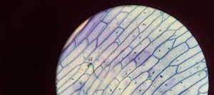
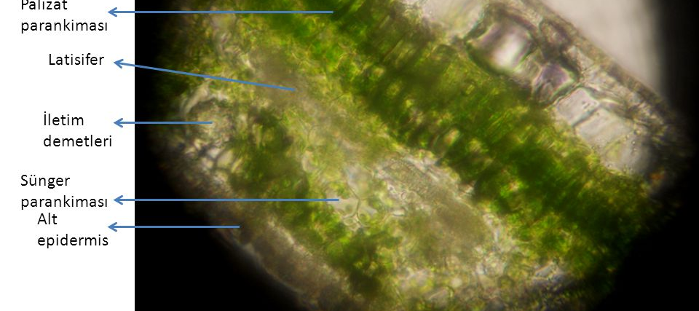
https://www.youtube.com/watch?v=SUo2fHZaZCU&ab_channel=FresnoState
https://www.jove.com/v/5041/introduction-to-light-microscopy
https://www.jove.com/v/5039/histological-sample-preparation-for-light-microscopy
Deney
HAZIR PREPARAT GÖRÜNTÜSÜNE BAKMAK
ENİNE KESİT ALIP MİKROSKOPTA GÖRÜNTÜ AYARLAMAK

